Slide 1
Estrategias de Nefroprotección
Dr. Ángel Díaz Alvarenga

Slide 2
ESTRATEGIAS DE NEFROPRPTECCIÓN
QUE ES NEFROPROTECCIÓN ?
Es prevenir el desarrollo de la Enfermedad del Parénquima Renal, enlentecer el deterioro de los riñones ya dañados y evitar o atenuar las complicaciones cardiovasculares existentes.

Slide 3
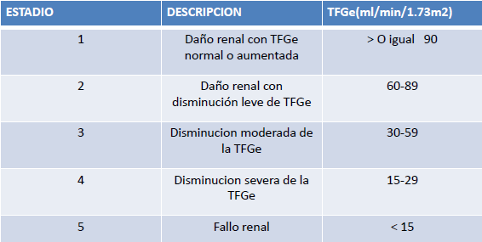
CLASIFICACIÓN DE LA ERC DE ACUERDO CON LA TFG

Slide 4
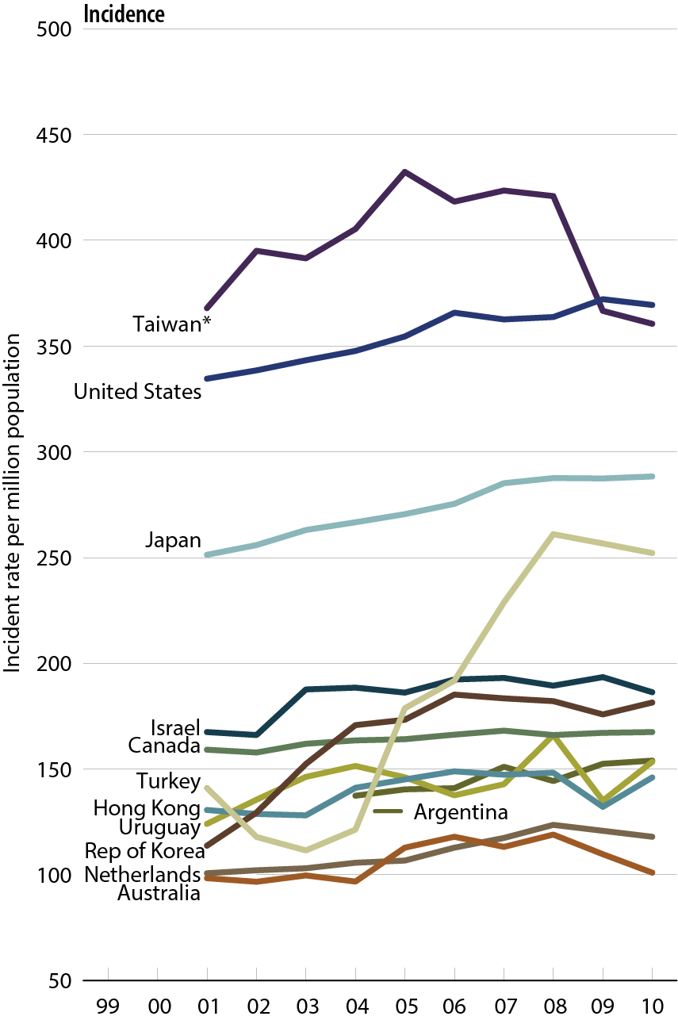
TENDENCIA EN LA INCIDENCIA MUNDIAL DE LA ERC
USRDS 2012

Slide 5
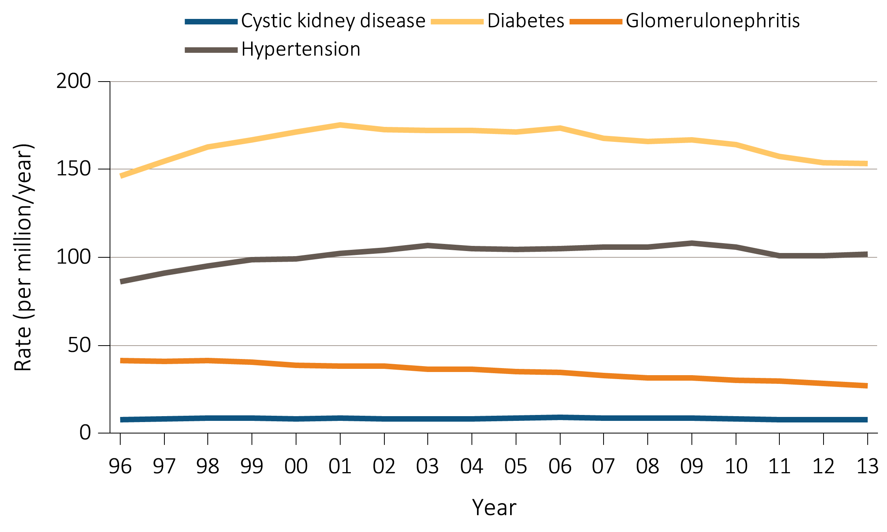
CAUSAS DE LA ENFERMEDAD RENAL CRONICA
INCIDENCIA DE LA ERC USRDS 2015

Slide 6
ENFERMEDAD RENAL CRÓNICA
ALTERNATIVAS DE TRATAMIENTO
PRINCIPALES CAUSAS DE LA ENFERMEDAD RENAL CRÓNICA SEVERA

Slide 7
Enfermedad Renal Crónica: Riesgos Permanentes para Cuidados Permanentes
Intervención Temprana
Complicaciones
CV
Muerte
Pacientes con Riesgo
Filtración Glomerular (GFR)
Insuficiencia Renal Diálisis
Diálisis, Morbilidad, Muerte
Daño Renal
Anaemia
~100%
Hypertension
75%
Left ventricular hypertrophy
70%
Congestive Heart Failure
40%
Sarnak & Levey. Am J Kidney Dis. 2000;35(4 Suppl 1):S117-S131
Notes:
Framework of progression of kidney disease, from those at increased risk of kidney disease, to kidney damage with preserved kidney function, to reduced kidney function (as evidenced by a decreased GFR, which I will discuss later), progressing to kidney failure and the need for dialysis.
A lot of work has been done in patients receiving dialysis. Because they are all eligible for Medicare, there are large administrative databases to pour over that the USRDS makes available. Also, they are a captive population, and are therefore relatively easy to study.
There has recently been more data coming out characterizing patients at the time of starting dialysis. These data have shown that the prevalence of cardiovascular risk factors is extremely high at this stage as well. Anemia (which is a decreased conentration of oxygen-carrying hemoglobin in red blood cells), htn, lvh, chf. Obviously, these conditions must have developed during the earlier stages.

Slide 8
ESTRATEGIAS EN NEFROPROTECCIÓN
DIABETES MELLITUS

Slide 9
ESTRATEGIAS DE NEFROPROTECCIÓN
NEFROPATÍA DIABÉTICA
Conocida como Sindrome de Kimmelstiel Wilson fue descubierta en 1936.
DEFINICIÓN: Albuminuria Clínica Persistente ( Mayor de 300 mg / 24 Horas ) en personas con Diabetes por más de 5 años con Retinopatía concomitante ( Kid Int , 1992; 41: 719-722)
(

Slide 10
Normoalbuminuria / Microalbuminuria Macroalbuminuria
Notes:
La microalbuminuria es uno de los signos mas precoces de la enfermedad renal asintomática. La microalbuminuria es un marcador de injuria vascular – un signo temprano de daño, tanto al riñón como al corazón.
La enfermedad renal progresa sin síntomas hasta que se ha perdido alrededor del 75% de la función renal.¹ Afortunadamente, la disfunción renal puede ser detectada a través de análisis de laboratorio de sangre y orina mucho antes de que los síntomas aparezcan. Uno de los primeros signos de la enfermedad renal asintomática es la presencia de microalbuminuria.¹ El aumento de la excreción urinaria de albúmina aparece antes de otros cambios medibles en la función renal y es un marcador de la enfermedad de los pequeños vasos tanto en el riñón como en el corazón.² La microalbuminuria se define por un rango de valores dentro de la continuidad de la excreción de proteína urinaria. Los pacientes con microalbuminuria son negativos para proteínas en los tests usuales con dipstick, pero tienen una excreción de albúmina urinaria anormalmente elevada a 30-300 mg/24 horas o 20-200 µg/minuto. Los dispsticks que detectan la excreción de albúmina en orina están ahora disponibles.
A medida que empeora el daño renal, la cantidad de albúmina excretada en la orina aumenta, como también la excreción urinaria de otras proteínas plasmáticas. Muchos pacientes con microalbuminuria continúan hasta desarrollar nefropatía franca (test de dipstick positivo para proteínas y excreción urinaria de albúmina marcadamente elevada > 300 mg/24 horas o > 200 µg/min).
¹ Bakris et al, 2000.
² Keane and Eknoyan, 1999.

Slide 11
COMPLICACIONES DE LA DIABETES
DIABETES
Complicaciones
MICROVASCULARES
Complicaciones
MACROVASCULARES
enfermedad arterial coronaria*
ACV isquémico
insuficiencia cardiaca crónica
Retinopatía
diabética
Nefropatía
diabética
Neuropatía
diabética
Amputación
de miembros
* Causa más común de muerte en pacientes diabéticos
Adaptado de Grobbee DE. Metabolism 2003; 52: 24–28.
Notes:
11
11

Slide 12
ESTRATEGIAS DE NEFROPROTECCIÓN
FISIOPATOLOGIA
NEFROPATIA DIABETICA
ANORMALIDADES HEMODINAMICAS
ANORMALIDADES METABÓLICAS

Slide 13
FISIOPATOLOGÍA DE LA NEFROPATIA DIABÉTICA
ANORMALIDADES HEMODINÁMICAS
Hipertensión Sistémica
Hiperfiltración e Hipertensión Intraglomerular.
Activación del Sistema Renina Angiotensina Aldosterona.
Activación de Endotelina.
Isquemia.

Slide 14
FISIOPATOLOGÍA DE LA NEFROPATIA DIABÉTICA
ANORMALIDADES METABÓLICAS
EXTRACELULAR:
Productos Finales de Glicosilación Avanzada ( AGE )
Producción de Matríz
INTRACELULAR
Productos Finales de Glicosilación Avanzada ( AGE )
Secreción de Citokinas Profibróticas (TGF-β)
Incremento de la Protein Kinasa C
Metabolismo Anormal de Poliol
Estrés Oxidativo Incrementado
Secreción de Citokinas Pro-Inflamatorias
Factores de Crecimiento
Anormalidades en las metaloproteinasas

Slide 15
ESTRATEGIAS DE NEFROPROTECCIÓN
Metabólica Hemodinámica
Glucosa Presión de Flujo
Glicosilación Avanzada Renina Angiotensina
Estrés Oxidativo
Señales Moleculares Intracelulares
Factores de Crecimiento y Citokinas
Nefropatía
Diabética

Slide 16
NEFROPATÍA DIABÉTICA
TRATAMIENTO
PREVENCIÓN PRIMARIA.
PREVENCIÓN SECUNDARIA.

Slide 17
ESTRATEGIAS DE NEFROPROTECCIÓN
NEFROPATIA DIABETICA
PREVENCIÓN PRIMARIA
CONTROL DE LA HIPERGLUCEMIA
DIETA
MEDICAMENTOS

Slide 18
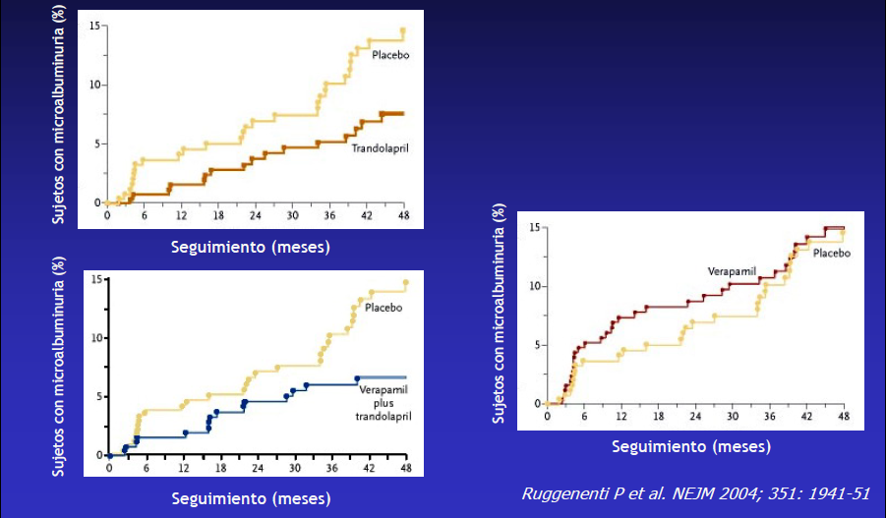
ESTRATEGIAS DE NEFROPROTECCIÓN
Aparecimiento de Microalbuminuria en HTA tratados con IECA
(Estudio Benedict)

Slide 19
ESTRATEGIAS DE NEFROPROTECCION
NEFROPATIA DIABETICA
PREVENCION SECUNDARIA
DIETA.
CONTROL FACTORES HEMODINAMICOS
CONTROL FACTORES METABÓLICOS
CONTROL DE OTROS FACTORES DE RIESGO Y DE POTENCIALES COMPLICACIONES.

Slide 20
ESTRATEGIAS DE NEFROPROTECCION
NEFROPATIA DIABETICA
PREVENCION SECUNDARIA
CONTROL DE FACTORES HEMODINAMICOS

Slide 21
NEFROPATIA DIABETICA: TRATAMIENTO
ANORMALIDADES HEMODINÁMICAS
Hipertensión Sistémica
Hiperfiltración e Hipertensión Intraglomerular.
Activación del Sistema Renina Angiotensina Aldosterona
Activación de Endotelina.
Isquemia

Slide 22
Ag II ES PRODUCIDA POR VIAS ECA y NO ECA
Non-ACE pathways
ACE pathways
Angiotensinogen
Renin
t-PA Cathepsin G
Angiotensin I
Chymase CAGE
ACE
Angiotensin II
ACE inhibitor
AT₁-receptor
Vaso- constriction
Cell growth
Sodium and fluid retention
Sympathetic activation
Notes:
Slide 7
Angiotensin II is produced both by ACE- and non-ACE-dependent pathways
As the key effector hormone of the RAS, angiotensin II is directly involved in the control of blood pressure and electrolyte homeostasis. Angiotensin II is formed by a cascade of enzymatic reactions. In the first step of this cascade, angiotensin I is cleaved from its substrate, angiotensinogen, by renin. Angiotensin II is then produced by the removal of two amino acids from angiotensin I by ACE. Although this is the primary route of angiotensin II formation, it can also be produced from angiotensin I through the action of non-ACE enzymes, such as cardiac chymase and chymostatin sensitive angiotensin II generating enzyme (CAGE). The action of non-renin enzymes, such as tissue plasminogen activator (t-PA) and cathepsin G, on angiotensinogen are a further source of angiotensin II.
The physiological responses provoked by angiotensin II are initiated through specific cell receptors, which have been found on cells in all major organs and tissues throughout the body. Several receptor subtypes have been identified; the most important subtypes in humans have been designated AT₁ and AT₂. All the major negative cardiovascular effects of angiotensin II are mediated through the AT₁-receptor, including vasoconstriction, stimulation of cell growth, sodium and fluid retention, and sympathetic activation.

Slide 23
ESTRATEGIAS DE NEFROPROTECCIÓN
AUMENTO DE LA PRESION INTRAGLOMERULAR
La Angiotensina II:
HEMODINAMICA: Vasoconstricción de la Arteriola Eferente → Hipertensión Intraglomerular → Esclerosis → Fibrosis → Pérdida de Nefronas

Slide 24
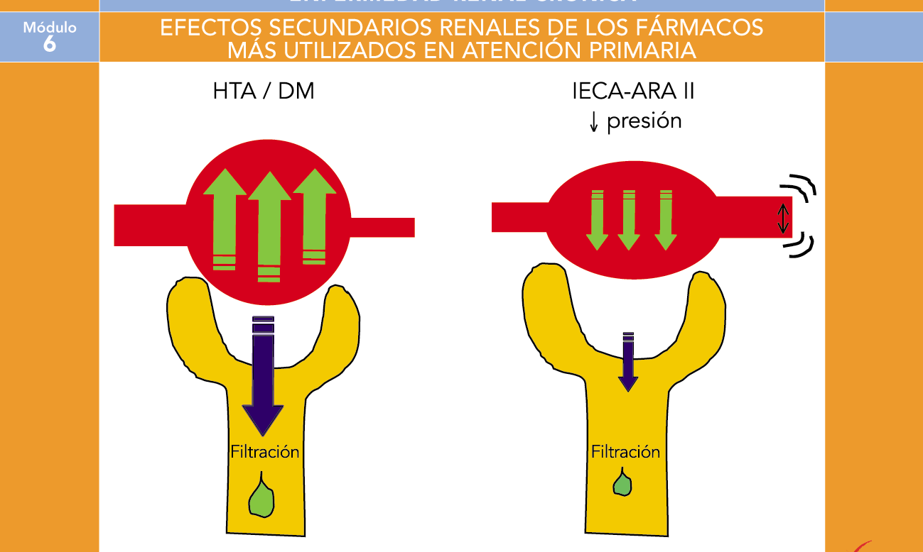
ESTRATEGIAS DE NEFROPROTECCIÓN

Slide 25
ESTRATEGIAS DE NEFROPROTECCIÓN
AUMENTO DE LA PRESION INTRAGLOMERULAR
MECANISMO DE PROTEINURIA:
Ag II → Vasoconstricción AE
→ Hipertensión Intraglomerular
→ Hipertensión Hidrostática Intracapilar
→ Hiperfiltración Glomerular
→ FUGA DE PROTEINAS.

Slide 26
Desarrollo de IRCt en Diabetes Tipo 2
Después del Diagnóstico de Proteinuria
30
25
Incidencia acumulativa de IRCt
(%)
20
15
10
5
0
0
2
4
6
8
10
12
14
16
18
20
Años desde el diagnóstico de proteinuria persistente
Humphrey et al. Ann Int Med 1989;111:788-796.

Slide 27
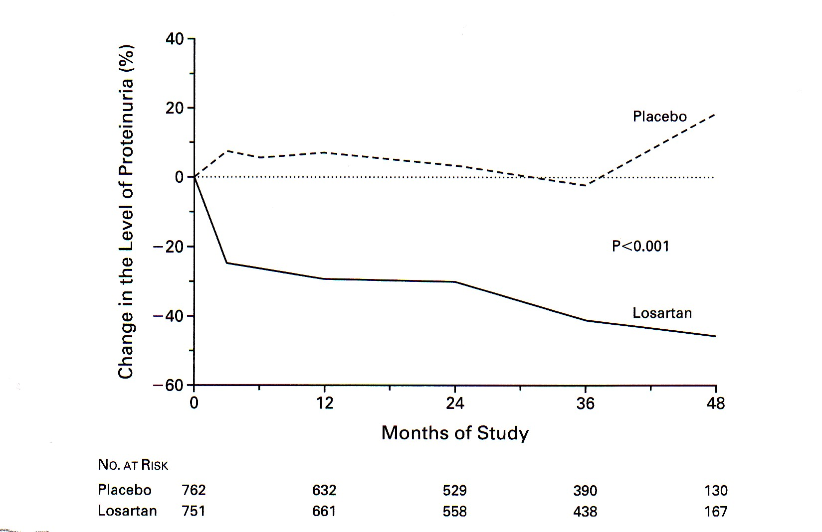
ESTRATEGIAS DE NEFROPROTECCIÓN

Slide 28
Efecto de la Inhibición de la ECA sobre Nefropatía en Pacientes con Diabetes Tipo 1
40
Captopril
Placebo
30
Progresión
a muerte,
diálisis o
transplante
(%)
20
*
10
0
0
1
2
3
4
Seguimiento (a)
Grupo de Estudio Colaborativo
* p = 0,006 vs placebo.
Lewis EJ et al. N Engl J Med 1993;329:1456-1462.

Slide 29
IDNT
Tiempo hasta la Duplicación de la Creatinina Sérica
70
Irbesartan
Amlodipina
Control
60
RRR 37%
P<0,001
RRR 33%
P=0,003
50
P=NS
Sujetos (%)
40
30
20
10
0
0
6
12
18
24
30
36
42
48
54
60
Lewis EJ et al. N Engl J Med 2001;345:851-860.
Seguimiento (m)

Slide 30
ESTRATEGIAS DE NEFROPROTECCIÓN
NEFROPATIA DIABETICA
PREVENCION SECUNDARIA
CONTROL DE FACTORES METABOLICOS

Slide 31
ESTRATEGIAS DE NEFROPROTECCIÓN
ANORMALIDADES METABÓLICAS
EXTRACELULAR:
Productos Finales de Glicosilación Avanzada ( AGE )
Producción de Matríz
INTRACELULAR
Productos Finales de Glicosilación Avanzada ( AGE )
Secreción de Citokinas Profibróticas (TGF-β)
Incremento de la Protein Kinasa C
Metabolismo Anormal de Poliol
Estrés Oxidativo Incrementado
Secreción de Citokinas Pro-Inflamatorias
Factores de Crecimiento
Anormalidades en las metaloproteinasas

Slide 32
ESTRATEGIAS DE NEFROPROTECCIÓN
HIperglIcemia
AGE PKC Polyol Pathway Glucose
Formation Activation Activation Autooxidation
Oxidative Stress
Disfunción
Endotelial

Slide 33
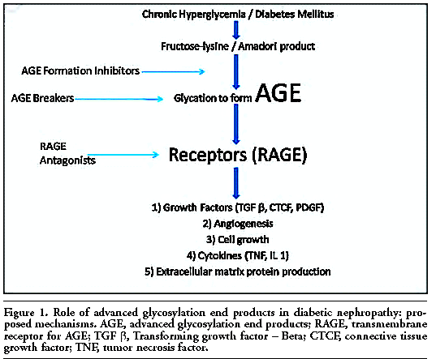
ESTRATEGIAS DE NEFROPROTECCIÓN

Slide 34
CLASIFICACIÓN DE NUEVOS AGENTES PARA LA NEFROPATIA DIABÉTICA
INHIBIDORES DIRECTOS DE LA RENINA INHIBIDORES DE LA FORMACIÓN DE AGEs | ALISKIREN AMINOGUANIDINA, ALT 946, PIRIDOXAMINA, TIAMINA
ROMPEDORES DE AGE ANTAGONISTAS DE RECEPTORES DE AGE | ALAGEBRIUM Ac RAGE, SECRETORES ENDOGENOS RAGE
INHIBIDORES DE LA PROTEINKINASA B GLICOSAMINOGLICANOS | RUBOXISTAURINA SULODEXIDE
ANTAGONISTAS RECEPTORES DE ENDOTELINA INHIBIDORES DE TGF | AVOSENTAN PIRFENIDONE, SMP 534
INHIBIDORES DE CTGF INHIBIDORES DE VEGF | ANTI CGTF Ab SU 5416
ANTIOXIDANTES OTROS | CURCUMINA PENTOXIFILINA

Slide 35
NEFROPATIA DIABÉTICA:
TERAPIAS EMERGENTES
PENTOXIFILINA EN NEFROPATÍA DIABETICA
Am J Kidney Dis 52: 454-463, 2008

Slide 36
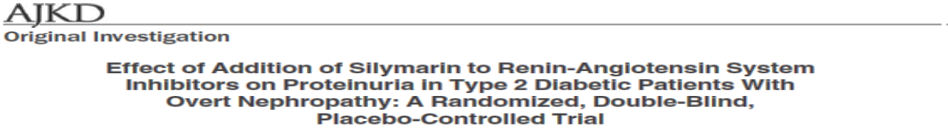
NEFROPATIA DIABÉTICA
TERAPIAS EMERGENTES
EFECTO DE SILIMARINA EN NEFROPATIA DIABETICA
CONCLUSIONES: « Silimarina Reduce la Excreción Urinaria de Albúmina, TNF-α. TGF β-1 y MDA Sérico en pacientes con Nefropatía Diabética y puede ser considerado como un tratamiento novel adicional a la Nefropatía Diabética» Am J Kidney Dis 60(6) 896-903;2012

Slide 37
NEFROPATIA DIABÉTICA
TERAPIAS EMERGENTES
OTRAS EVIDENCIAS DE SILIMARINA EN NEFROPATIA DIABETICA

Slide 38
ESTRATEGIAS DE NEFROPROTECCIÓN
HIPERTENSION ARTERIAL SISTEMICA

Slide 39
CAUSAS DE LA ENFERMEDAD RENAL CRONICA
INCIDENCIA DE LA ERC USRDS 2015

Slide 40
DAÑO RENAL EN HIPERTENSIÓN ARTERIAL
NEFROPATIA HIPERTENSIVA
CONCEPTO
También conocida como Enfermedad Renal Hipertensiva ó NEFROANGIOESCLEROSIS, es la Enfermedad Renal Crónica causada por Hipertensión Arterial, casi siempre Esencial, usualmente acompañada de Proteinuria.

Slide 41
ESTRATEGIAS DE NEFROPROTECCIÓN
FISIOPATOLOGÍA
HAS → Vasoconstricción Arteriola
Aferente → ↓ Presión de Perfusión:
ISQUEMIA → Esclerosis → Fibrosis.
HAS → Pérdida de la Autoregulación
Renal :↑ Presión de Perfusión Renal →
Hipertensión Intraglomerular:
PROTEINURIA
Inflamación → Esclerosis → Fibrosis →
Pérdida de nefronas

Slide 42
ESTRATEGIAS DE NEFROPROTECCIÓN
FISIOPATOLOGIA
La Fase Inicial de la Lesión de NAE en el Glomérulo es la FIBROSIS DE LA PARED DE LAS ARTERIOLAS AFERENTES ( Adaptación ):
a- ↑ de la Resistencia de la Arteriolas Aferentes
b- ↓ Flujo Sanguíneo Renal conduciendo a HIPOPERFUSIÓN RENAL
C- ↑ Fracción de Filtración: PRESERVA LA FILTRACIÓN GLOMERULAR
ESCLEROSIS FOCAL Y SEGMENTARIA:
a- Mayor Disminución del Flujo Sanguíneo Renal
b- ↓ Fracción de Filtración
c- Pérdida de la Superficie Capilar Glomerular
d- Fibrosis Glomerular y Peritubular
Medicine,2011; 10(81): 5474-83

Slide 43
ESTRATEGIAS DE NEFROPROTECCIÓN
La medida más importante en Nefroprotección en Hipertensión Arterial es:
CONTROLAR LA PRESION ARTERIAL CON CUALQUIER ANTIHIPERTENSIVO

Slide 44
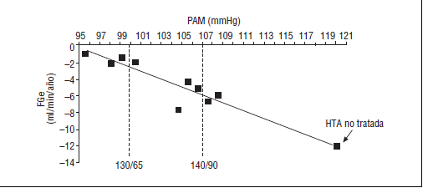
ESTRATEGIAS DE NEFROPROTECCIÓN
Efecto de la HTA no tratada y la Filtración Glomerular

Slide 45
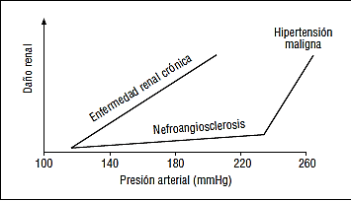
ESTRATEGIAS DE NEFROPROTECCIÓN
Relación Epidemiológica entre la HTA y Daño Renal

Slide 46
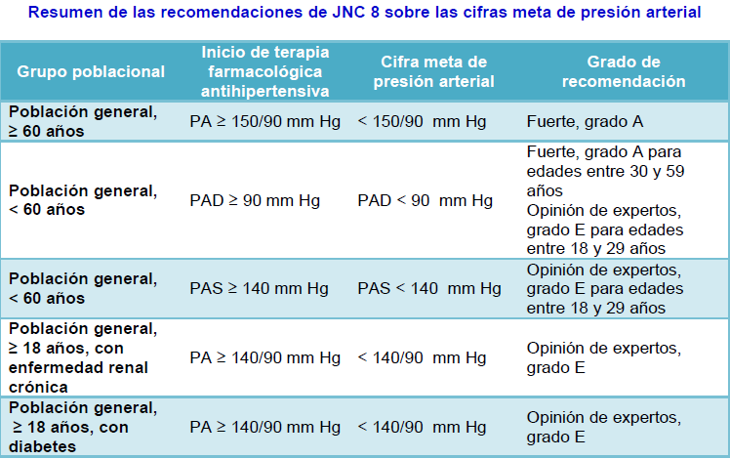
DAÑO RENAL EN HIPERTENSIÓN ARTERIAL

Slide 47
NECESIDAD DE MULTIPLES ANTIHIPERTENSIVOS PARA NORMALIZAR LA HTA
Trial
Target
BP (
mmHg
)
No. of
antihypertensive agents
1 2 3 4
UKPDS
1
DBP < 85
ABCD
2
DBP < 75
MDRD
3
MAP < 92
HOT
4
DBP < 80
AASK
5
MAP < 92
6
SBP < 135/DBP < 85
IDNT
DBP-
diastolic blood pressure;
MAP -
mean arterial pressure
; SBP-
systolic blood pressure
1- UKPDS 38 BMJ. 1998; 317(7160):703-13. 2- Estacio RD et al. Am J Cardiol 1998; 82(9B):9R-14R 3- Lazarus JM et al. Hypertension, 1997; 29(2):641-50. 4- Hansson et al. Lancet 1998; 351(9118):1755-62. 5- Kusek JW et al. Control Clin. Trials 1996; 17(4 Suppl):47S-54S. 6- Lewis EJ et al. N Engl J Med. 2001, 345:851-60

Slide 48
ESTRATEGIAS DE NEFROPROTECCIÓN
LAS OTRAS MEDIDAS IMPORTANTES DE NEFROPROTECCIÓN EN HIPERTENSION ARTERIAL SON:
Disminución de la Proteinuria.
Disminución de la Hipertensión Intraglomerular.

Slide 49
ESTRATEGIAS DE NEFROPROTECCION
TRATAMIENTO
PRIMER ESCOGE: Bloqueadores del Sistema Renina Angiotensina Aldosterona (SRAA): IECA, ARA II en pacientes con Proteinuria mayor que 500 mg/día. Medicine. 2011;10(81): 5474-83
Además del control similar de la PA con otros antihipertensivos, los IECAs y ARA II han demostrado ser eficaces en Retardar la Progresión de la ERC Proteinúrica. Am J Kidney Dis. 2007; 49:12
Además del efecto de la hemodinámica glomerular los IECA tienen un EFECTO ANTIFIBRÓTICO Y EN LA PERMEABILIDAD SELECTIVA GLOMERULAR
que contribuye al enlentecimiento en la progresión de la ERC.
Ann Intern Med. 2008; 148:30-48

Slide 50
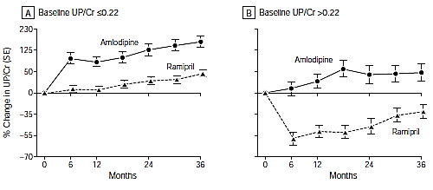
ESTRATEGIAS DE NEFROPROTECCIÓN
EFECTO ANTIHIPERTENSIVO EN NEFROANGIOESCLEROSIS

Slide 51
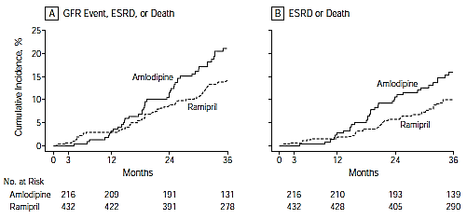
ESTRATEGIAS DE NEFROPROTECCIÓN
EFECTO ANTIHIPERTENSIVO EN NEFROANGIOESCLEROSIS

Slide 52
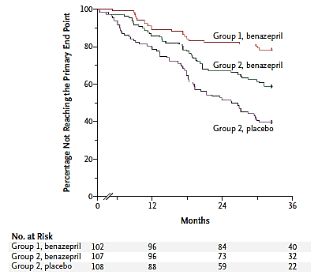
ESTRATEGIAS DE NEFROPROTECCIÓN
IECAs BENEFICIAN A PACIENTES CON ERC AVANZADA NO DIABETICA

Slide 53
ESTRATEGIAS DE NEFROPROTECCIÓN
GLOMERULONEFRITIS CRÓNICA o ENFERMEDAD RENAL DE CAUSA DESCONOCIDA

Slide 54
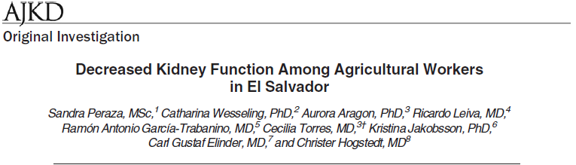
ENFERMEDAD RENAL CRÓNICA
ALTERNATIVAS DE TRATAMIENTO

Slide 55
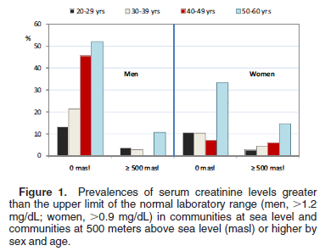
ENFERMEDAD RENAL CRÓNICA EN EL SALVADOR

Slide 56
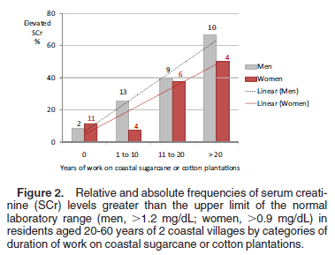
ENFERMEDAD RENAL CRÓNICA EN EL SALVADOR

Slide 57
ENFERMEDAD RENAL CRÓNICA EN EL SALVADOR
CONCLUSIÓN: Los trabajos agrícolas en las zonas costeras de plantaciones de caña de azúcar fueron asociadas a disminución de la función renal en hombres y mujeres, posiblemente relacionadas al trabajo extenuante en zonas calientes con una repetida deshidratación.

Slide 58
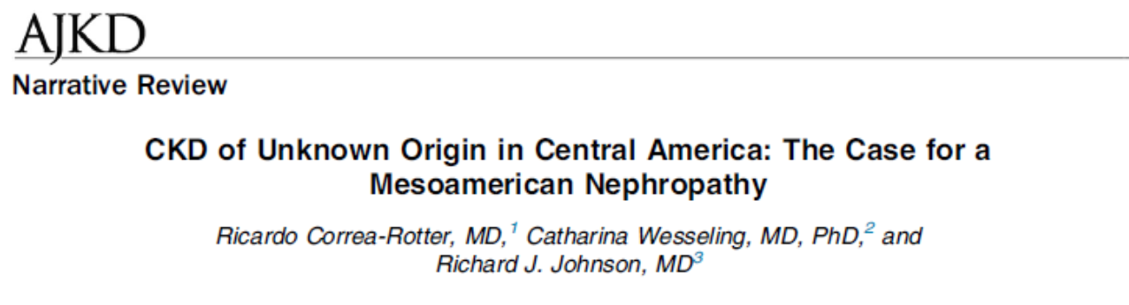

Slide 59
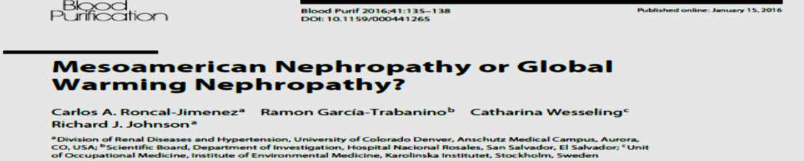
ENFERMEDAD RENAL CRÓNICA
ALTERNATIVAS DE TRATAMIENTO
La enfermedad se presenta con aumento asintomático de la creatinina sérica que progresa hasta la ERC V con los años. La Bp. Renal muestra enfermedad tubulo-intersticial crónica.
Recientes estudios demuestran que es inducida por deshidratación crónica en climas calientes, produciendo hiperosmolaridad serica que activa la vía de las fructoquinasas aldosa-reductasa en el T. proximal conduciendo a injuria tubular.
La Hiperuricemia y la uricosuria pueden llevar a daño tubular por cristales de uratos.
SE HA POSTULADO QUE LA EPIDEMIA ESTE INCREMENTANDO DEBIDO A LOS EFECTOS DEL CALENTAMIENTO GLOBAL.

Slide 60
ESTRATEGIAS DE NEFROPROTECCIÓN
OTRAS MEDIDAS NEFROPROTECTORAS:
Control de Dislipidemias: Estatinas
Antagonismo de la Aldosterona: Espironolactona
Control de la Hiperuricemia

Slide 61
ESTRATEGIAS DE NEFROPROTECCIÓN
NEFROPROTECCIÓN CON ESTATINAS

Slide 62
ESTRATEGIAS DE NEFROPROTECCIÓN
DISLIPIDEMIA EN LA ENFERMEDAD RENAL CRÓNICA:
Hipertrigliceridemia
Aumento de VLDL Incremento Acelerado de la
Aumento de Lipoproteína (a) Aterogénesis y de Morbimortalidadad
Aumento de LDL-C Cardiovascular.
Disminución de HDL-C

Slide 63
ESTRATEGIAS DE NEFROPROTECCIÓN
MECANISMOS POTENCIALES DEL BENEFICIO DE LAS ESTATINAS SOBRE LA ENFERMEDAD RENAL:
1- Las Estatinas retardaron la progresión de la Insuficiencia Renal entre 1.9 –
1.22 ml/min/año y disminuyeron la proteinuria en forma leve y variable
( JASN, Metaanálisis, 2006 ).
2- Disminuye la Apoptosis de Podocitos y la Ruptura de Proteinas de Unión
Intercelular → Disminuye la Proteinuria.
3- Previene la Inhibición de la ON Sintetasa → Inhibe la síntesis de
Endotelina→ Reversión de la Disfunción Endotelial.
4- Acción Antitrombótica: Aumenta la síntesis del Factor activador del
Plasminógeno → Fibrinolisis
Kidney Int. 2007

Slide 64
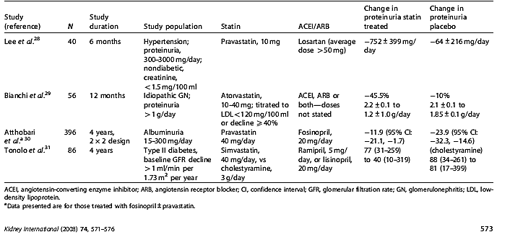
ESTRATEGIAS DE NEFROPROTECCIÓN

Slide 65
ESTRATEGIAS DE NEFROPROTECCIÓN
NEFROPROTECCIÓN CON ANTAGONISTAS DE LA ALDOSTERONA

Slide 66
Sistema Renina-Angiotensina-Aldosterona
Non-ACE Pathways
(e.g., chymase)
Vasoconstriction
Cell growth
Na/H₂O retention
Sympathetic activation
Angiotensinogen
ACE
AT1
renin
Angiotensin I
Angiotensin II
AT2
Aldosterone
Cough,
Angioedema
Benefits?
Vasodilation
Antiproliferation
(kinins)
↑ Bradykinin
Inactive
Fragments
Notes:
Angiotensin-receptor blockers, or ARBs, provide an opportunity to inhibit the renin-angiotensin system directly at the angiotensin II type 1 receptor level, which has been postulated to provide more complete inhibition of the deleterious effects of angiotensin. Alternatively, because ACE inhibitors (kininase II inhibitors) also reduce bradykinin breakdown, the combination of an ACE inhibitor plus an ARB may result in incremental clinical benefits. These assumptions must be rigorously tested as direct comparisons of these three modes of inhibiting the renin-angiotensin system to provide the quantitative data needed to guide clinical practice.

Slide 67
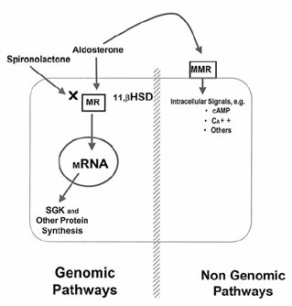
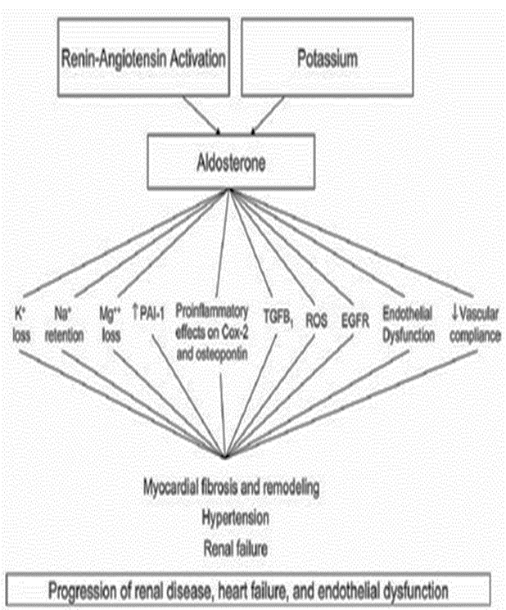
ESTRATEGIAS DE NEFROPROTECCIÓN

Slide 68
ESTRATEGIAS DE NEFROPROTECCIÓN
Antagonistas de los Receptores Mineralocorticoides.
La Aldosterona Induce:
Inflamación - Inhibición de la activación del
Disfunción Endotelial Activador del Plasminógeno.
Esclerosis Glomerular - Aumento TGF β
Daño Tubular - Sobrerregulación Receptor Ag II
La asociación de Inhibidores de los Mineralocorticoides a un IECA ó ARA
II ha conseguido una reducción adicional de la proteinuria.
Hypertension 2006; Clin JASN 2006.

Slide 69
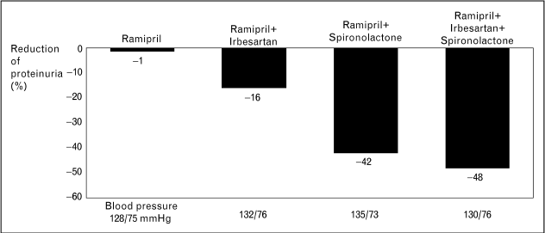

ESTRATEGIAS DE NEFROPROTECCIÓN
PORCENTAJE DE CAMBIOS EN LA PROTEINURIA CON ESPIRONOLACTONA

Slide 70
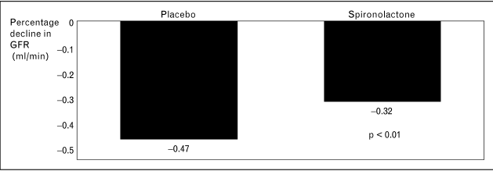

ESTRATEGIAS DE NEFROPROTECCIÓN
EFECTOS DE LA ESPIRONOLACTONA SOBRE LA FILTRACION GLOMERULAR

Slide 71
ESTRATEGIAS DE NEFROPROTECCIÓN
NEFROPOTECCIÓN TRATANDO LA HIPERURICEMIA

Slide 72
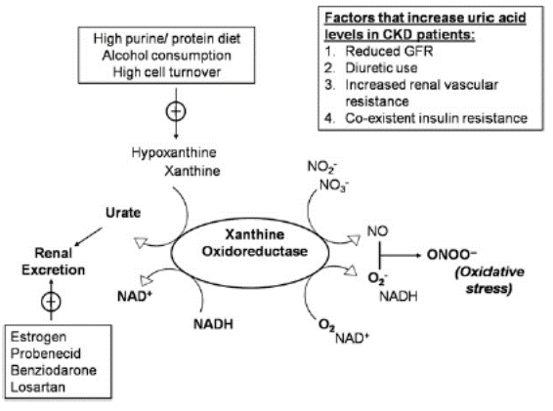
ESTRATEGIAS DE NEFROPROTECCIÓN
NEFROPATÍA POR ACIDO ÚRICO

Slide 73
ESTRATEGIAS DE NEFROPROTECCIÓN
NEFROPATÍA POR ACIDO ÚRICO

Slide 74
ESTRATEGIAS DE NEFROPROTECCIÓN
NEFROPATÍA POR ACIDO ÚRICO

Slide 75
ESTRATEGIAS DE NEFROPROTECCIÓN
NEFROPROTECCIÓN CON RESTRICCIÓN DE PROTEINAS Y SODIO DE LA DIETA

Slide 76
ESTRATEGIAS DE NEFROPROTECCIÓN
RESTRICCIÓN DE SODIO
Una alta ingesta de sal anula los efectos Antiproteinúricos de los IECA por lo que se recomienda una Restricción de 100 mEq al día ( 3 Gr )
La sobrecarga de Sodio induce Hipertrofia Glomerular e incremento en la Fuga Renal de Proteinas.
En los pacientes bajo tratamiento con IECA o ARA-II, la combinación de restricción salina y un diurético puede lograr un mayor efecto antiproteinúrico y mayor reducción de la PA.
J Am Soc Nephrol. 2008;19:999-1007

Slide 77
ESTRATEGIAS DE NEFROPROTECCIÓN
RESTRICCION PROTEICA
La dieta Hiperproteica → Vasodilatación de AA +
↑ Ag II.
La restricción proteica de la dieta tiene un efecto aditivo con la acción Antiproteinúrica de los IECA y ARA II
La sobrecarga de Sodio induce Hipertrofia Glomerular e incremento en la Fuga Renal de Proteinas.

Slide 78
ESTRATEGIAS DE NEFROPROTECCIÓN
¡ GRACIAS !

